Slide 1
Типы данных
String - строка (записывается в скобочках “…”)
Number - число (-+ Infinity, NaN)
Boolean - Булевый тип представляет логическую сущность и имеет два значения: true (истина) и false (ложь)
null - собственно литерал null. Часто присутствует в местах где ожидается объект, но подходящего объекта нет.
undefined - Переменная, которой не было присвоено значение, будет иметь значение undefined.
Symbol - Символы являются нововведением JavaScript начиная с ECMAScript 2015. Символ — это уникальное и иммутабельное примитивное значение, которое может быть использовано как ключ для свойства объекта (смотрите ниже).
BigInt - является встроенным объектом, который предоставляет способ представления целых чисел, которые больше 2 ⁵³, что является наибольшим числом, которое JavaScript может надёжно представить с помощью Number примитива.

Slide 2
Взаимодействие: alert, prompt, confirm
alert Example: alert("Hello world");
prompt Example: let name = prompt("Как тебя зовут? "); Результат строка или null
confirm Example: let isStudent = confirm("Ты студент?"); Результат true или false

Slide 3
Базовые операторы
Сложение +,
Вычитание -,
Умножение *,
Деление /,
Взятие остатка от деления %,
Возведение в степень **.

Slide 4

Преобразование примитивов
Строковое
Численное
Преобразование к логическому значению

Slide 5
Операторы сравнения Все операторы сравнения возвращают значение логического типа: true – истина false –ложь
Больше/меньше: a > b, a < b.
Больше/меньше или равно: a >= b, a <= b.
Равно: a === b.
Не равно. В математике обозначается символом ≠, но в JavaScript записывается как a !== b.

Slide 6
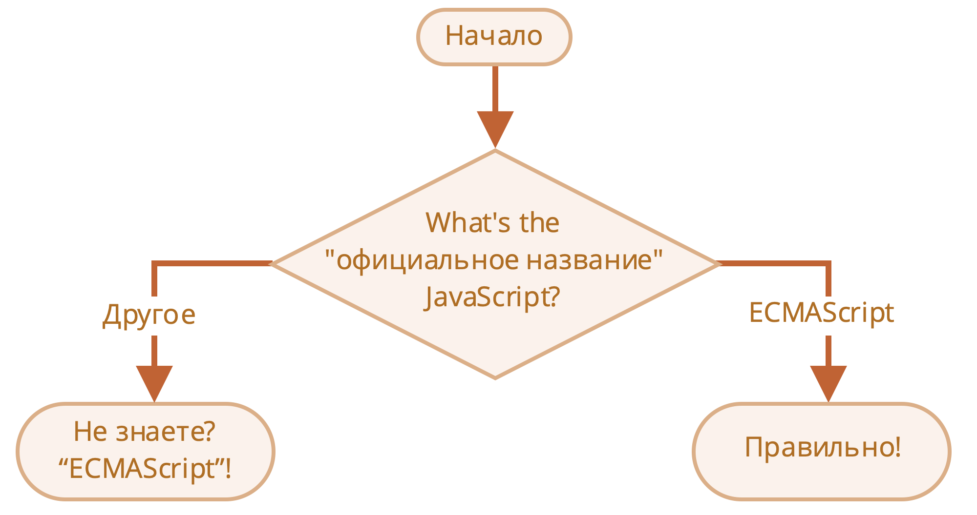
Условия

Slide 7
Логические операторы
||(или) – находит первое истинное значение
let result = value1 || value2 || value3;
&& (и) – находит первое ложное значение let result = value1 && value2 && value3;
! (не) - Оператор принимает один аргумент и выполняет следующие действия:
Сначала приводит аргумент к логическому типу true/false.
Затем возвращает противоположное значение. let result = !value;

